Slide 1
Projet jeu à deux joueurs
Sylvain Lamprier
LIP6 – DAPA - MLIA
2I013 - Projet - S. Lamprier

Slide 2
Evaluation
Présentation générale du projet
  Les jeux Othello et Awélé
  Etapes du projet
Plateforme à développer
  Architecture générale
  Implémentation en Python
Site Web Tournoi
2I013 - Projet - S. Lamprier

Slide 3
Évaluation
Assiduité / participation
Examen Partiel sur Machine
Comptes rendus de projet
  Rapports intermédiaire et final
Soutenance
  Présentation du travail réalisé
  Epreuve de modification de code
2I013 - Projet - S. Lamprier

Slide 4
Awélé et Othello
2I013 - Projet - S. Lamprier

Slide 5
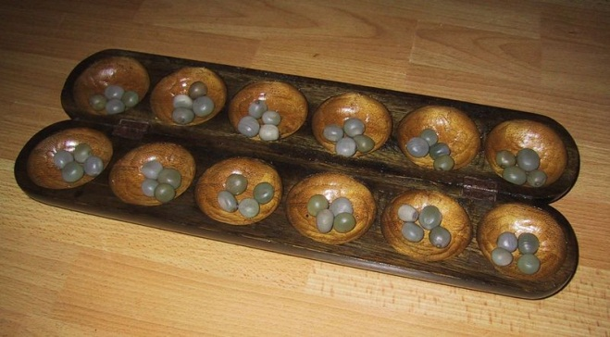
Awélé
Initialisation
  On répartit 48 graines dans les 12 trous à raison de 4 par trou.
  Les joueurs sont l'un en face de l'autre, avec une rangée devant chaque joueur.
    Cette rangée sera son camp.
Les joueurs jouent alternativement.
    Le joueur prend toutes les graines d'un des trous de son camp
    Il les égraine dans toutes les cases qui suivent sur sa rangée puis sur celle de son adversaire suivant le sens anti-horaire
      une graine dans chaque trou après celui où il a récupéré les graines
2I013 - Projet - S. Lamprier

Slide 6
    Prise :
    Si la dernière graine tombe dans un trou du camp adverse et qu'il y a maintenant deux ou trois graines dans ce trou :
      Le joueur capture ces deux ou trois graines et les met de côté.
      Puis on itère tant que pas arrêt
        regarder la case précédente
        Si elle est dans le camp adverse et contient deux ou trois graines,
        on récupère ces graines
        Sinon arrêt
    On ne saute pas de case lorsqu'on égraine
      sauf lorsqu'on a plus de douze graines, c'est-à-dire qu'on fait un tour complet
      => on ne remplit pas la case où l'on vient de prendre les graines
    Attention : on ne peut pas jouer un coup qui affame l’adversaire !
2I013 - Projet - S. Lamprier

Slide 7
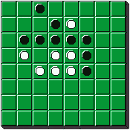
Othello
Initialisation
  Deux pions de chaque couleur sont posés sur les 4 cases centrales.
Les joueurs jouent à tour de rôle
  En posant un pion
  Jusqu'à ce que les 64 pions soient posés.
  Prise : Si en posant un pion un joueur encadre soit horizontalement, soit verticalement, soit en diagonale, une succession de pions adverses, il les retourne (ils deviennent de sa couleur)
Le gagnant est alors celui qui possède le plus grand nombre de pions de sa couleur.
2I013 - Projet - S. Lamprier

Slide 8
Présentation du projet
2I013 - Projet - S. Lamprier

Slide 9
Etapes du projet
Semaine 1 à 3:
  Implémentation Interface de jeu Othello et Awéle
    Structures de données
    Actions des joueurs selon règles
  Implémentation joueurs
    Joueur humain
    Joueur aléatoire
    Joueur premier coup valide
  Implémentation boucle principale pour une partie
  Extension pour n parties
    Statistiques de victoire
    Initialisation aléatoire
    Permutation joueurs
2I013 - Projet - S. Lamprier

Slide 10
Etapes du projet
Semaine 4:
  Design d’une fonction d’évaluation des coups
    Combinaison linéaire de multiples fonctions d’évaluation élémentaires
    Réglage des paramètres (poids dans la combinaison linéaire)
  Joueur à horizon 1
    Joue le coup avec la meilleure évaluation immédiate
  Evaluation/comparaison du stratège
Semaine 5:
  Algorithme de parcours d’arbre
    Simulation des coups / Modèle adversaire
    Evaluation des coups à profondeur limitée
    Algorithme MiniMax
2I013 - Projet - S. Lamprier

Slide 11
Etapes du projet
Semaine 6 et 7:
  Elagage arbre de recherche
    Certaines branches de l’arbre peuvent être éviter
      Accélérer la recherche
      Augmenter la profondeur
    Algorithme alpha-beta
  Optimisation du parcours de l’arbre
2I013 - Projet - S. Lamprier

Slide 12
Etapes du projet
Semaines 8 à 10
  Apprentissage automatique
  Ce que l’on apprend
    Fonction d’évaluation
    Critère d’arrêt d’exploration
  Différentes techniques d’apprentissage
    Exploration locale
    Algorithme génétique
    Apprentissage supervisé
Semaine 11
  Présentation du travail produit
  Epreuve de modification de code
2I013 - Projet - S. Lamprier

Slide 13
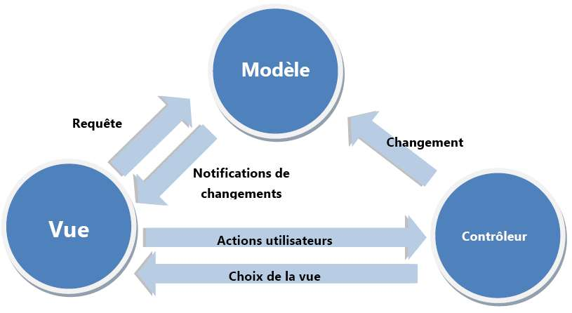
Architecture générale
Un exemple de structuration : le modèle MVC
  Permet de bien séparer les différents composants
    Sécurité
    Réutilisabilité / Portabilité
2I013 - Projet - S. Lamprier

Slide 14
Architecture générale
Programmation par modules Python
  Pas de modèle MVC mais volonté de bien séparer les choses
  Cadre général : jeu de plateau
    On veut développer une implémentation qui puisse rester valide pour tous les jeux de plateau à 2 joueurs possibles (généricité)
    Décomposition en modules permet d’assurer la généricité d’une partie du code (tout ce qui est commun à l’ensemble des jeux)
  On souhaite isoler
    La boucle principale du jeu (déroulement de la partie à 2 joueurs)
    La structure générique du jeu (tout ce qui peut être commun à l’ensemble des jeux et peut être appelé du module principal)
    Les spécificités de chaque jeu
    Le code des joueurs (différentes IA doivent pouvoir s’affronter)
2I013 - Projet - S. Lamprier

Slide 15
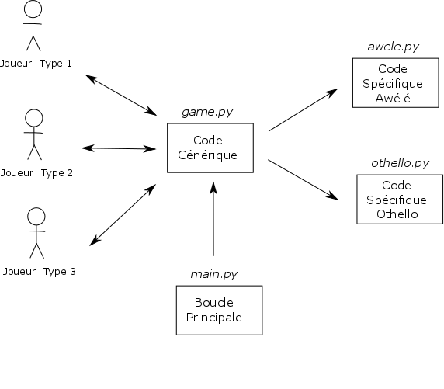
Architecture générale
2I013 - Projet - S. Lamprier

Slide 16
Code Générique
Définit les structures de données du jeu
  # plateau: List[List[nat]]
  # liste de listes (lignes du plateau) d'entiers correspondant aux contenus des cases du plateau de jeu
  # coup: Pair[nat nat]
  # Numero de ligne et numero de colonne de la case correspondante a un coup d'un joueur
  # Jeu
  # jeu:N-UPLET[plateau nat List[coup] List[coup] Pair[nat nat]]
  # Structure de jeu comportant :
  # - le plateau de jeu
  # - Le numero du joueur a qui c'est le tour de jouer (1 ou 2)
  # - La liste des coups possibles pour le joueur a qui c'est le tour de jouer
  # - La liste des coups joues jusqu'a present dans le jeu
  # - Une paire de scores correspondant au score du joueur 1 et du score du joueur 2
2I013 - Projet - S. Lamprier

Slide 17
Code Générique
Interface entre Programme principal et Joueurs
    Fonction saisieCoup(jeu): jeu => coup
Interface entre Joueurs et Jeu
    Fonctions pour décider des coups à Jouer
Interface entre Programme principal et Jeu
    Fonctions d’action sur je jeu (réalisation d’un coup)
2I013 - Projet - S. Lamprier

Slide 18
Contrats
Lister les fonctions nécessaires pour les différents modules (sans les fonctions privées à un module, uniquement les contrats)
    Penser au déroulement d’une partie (d’Awélé par exemple)
    Penser aux besoins de communication entre modules
2I013 - Projet - S. Lamprier

Slide 19
Programme principal
Entête du fichier :
      import sys
      sys.path.append("..")
      import awele
      sys.path.append("../..")
      import game # Le module game possède un attribut game pour renseigner game.game=awele # le module de jeu spécifique (ici Awélé)
      sys.path.append("../Joueurs")
      import joueur_humain # Le module game possède deux attributs joueur1 et joueur2
      import joueur_random # pour stocker les modules des joueurs utilisés en tant que
      game.joueur1=joueur_humain # joueur 1 et 2. Ici un exemple avec un joueur game.joueur2=joueur_random # humain (interactif donc) contre un joueur aléatoire
2I013 - Projet - S. Lamprier

Slide 20
Implémentation
Donner la boucle principale du jeu
  Permettant de faire jouer deux joueurs l’un contre l’autre (en supposant implémentées les fonctions énumérées pour chaque module)
  Quel est le critère d’arrêt
  Quels affichages ?
  Quels appels aux fonctions du module game ?
En TME :
  Implémenter les fonctions de gestion / affichage du plateau
  Implémenter le code d’un joueur humain
  Implémenter les autres fonctions du contrat de game, en supposant données les fonctions du jeu spécifique
2I013 - Projet - S. Lamprier

